Slide 1


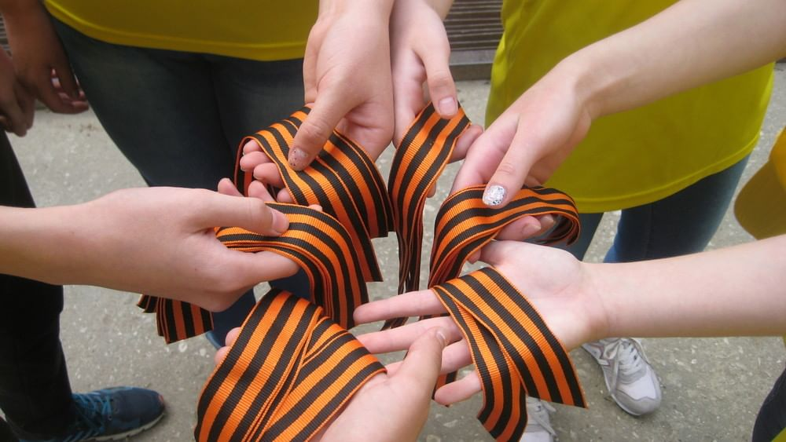

Slide 2

Тема занятия:

Slide 3
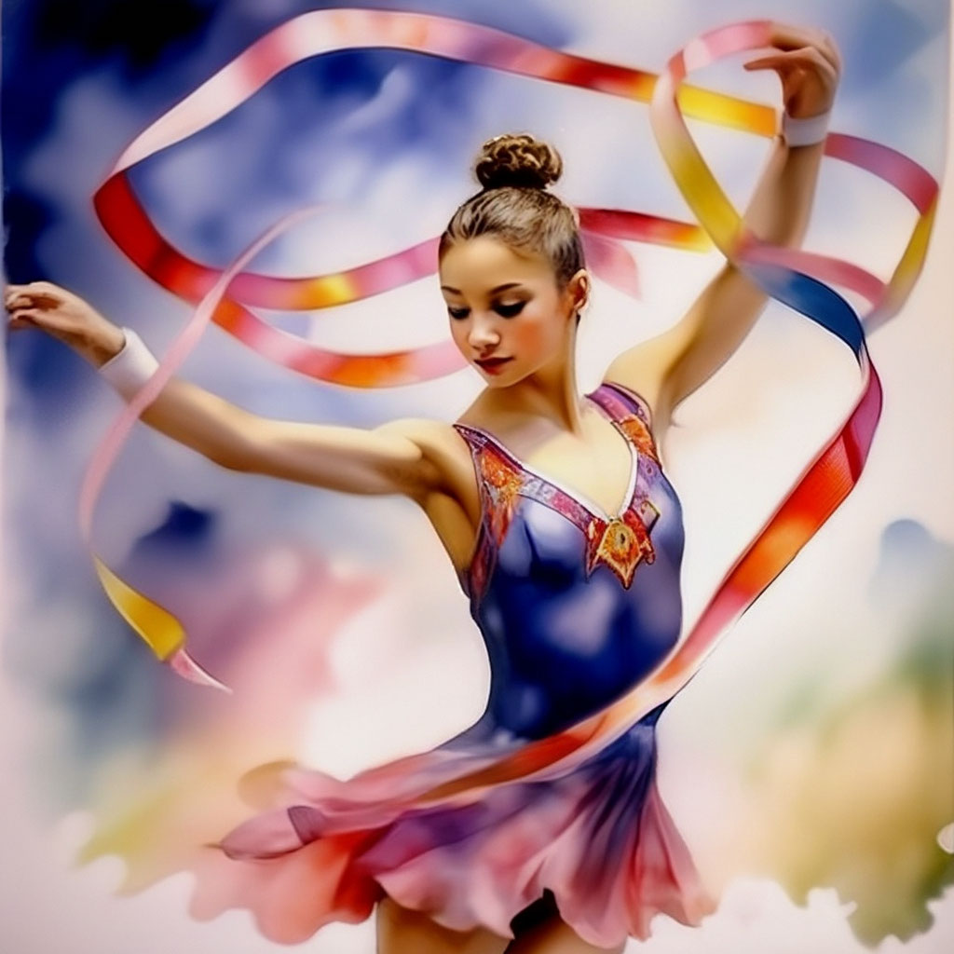
Патриотическая композиция с лентами

Slide 4


История возникновения георгиевской ленты

Slide 5
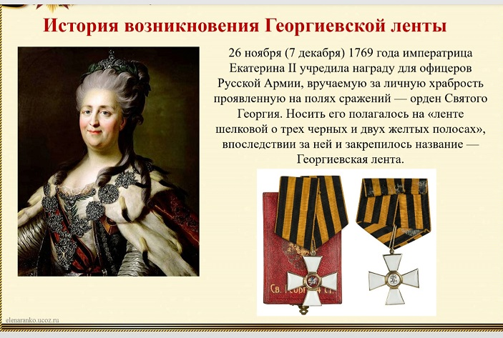

Slide 6
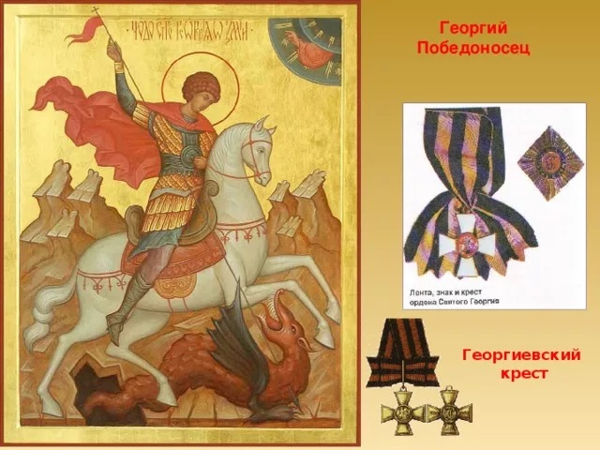

Slide 7
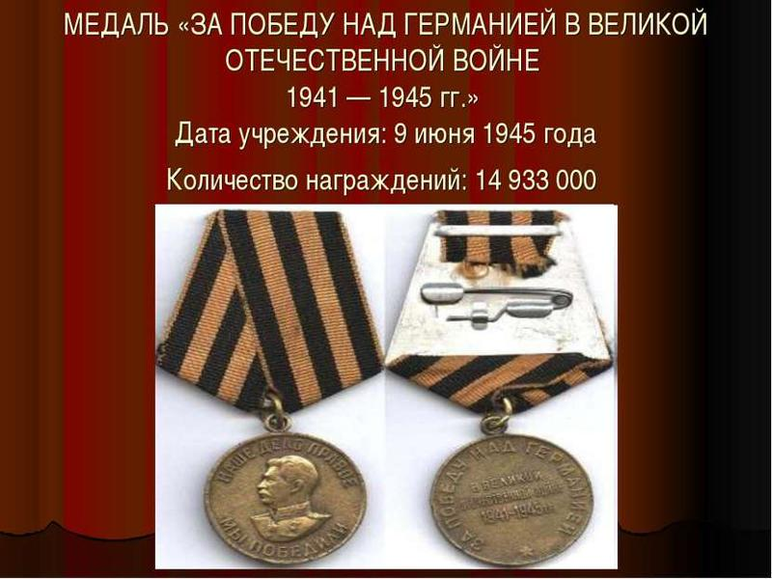

Slide 8

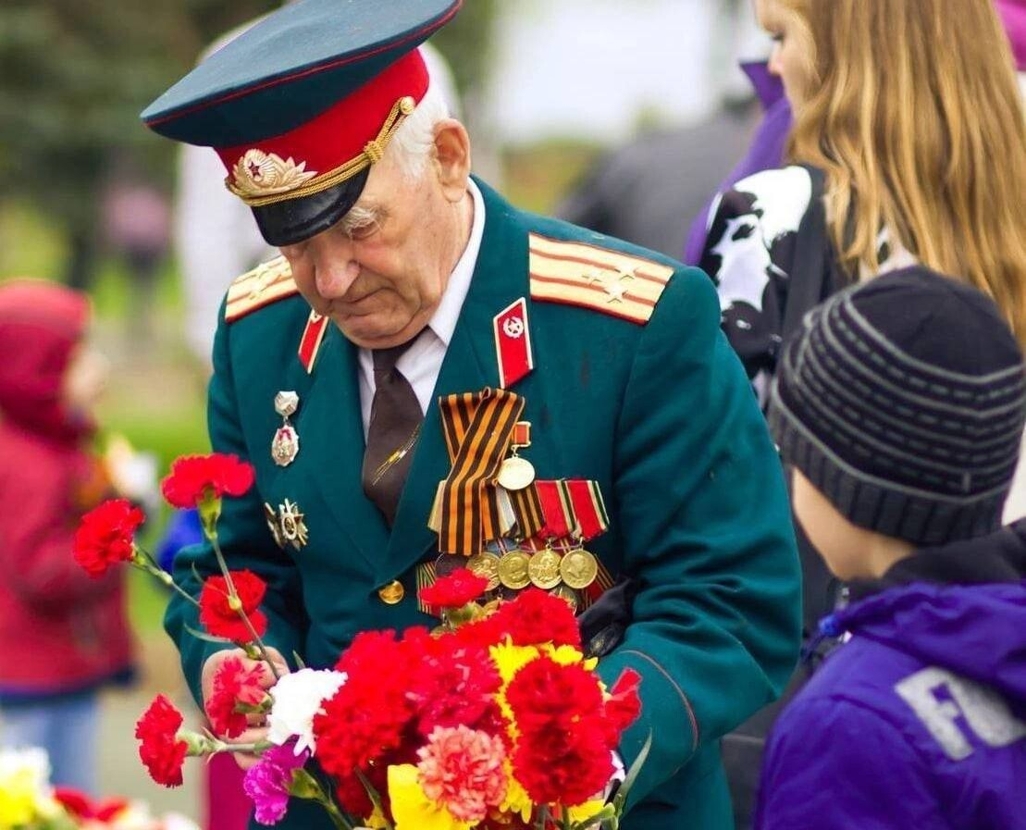
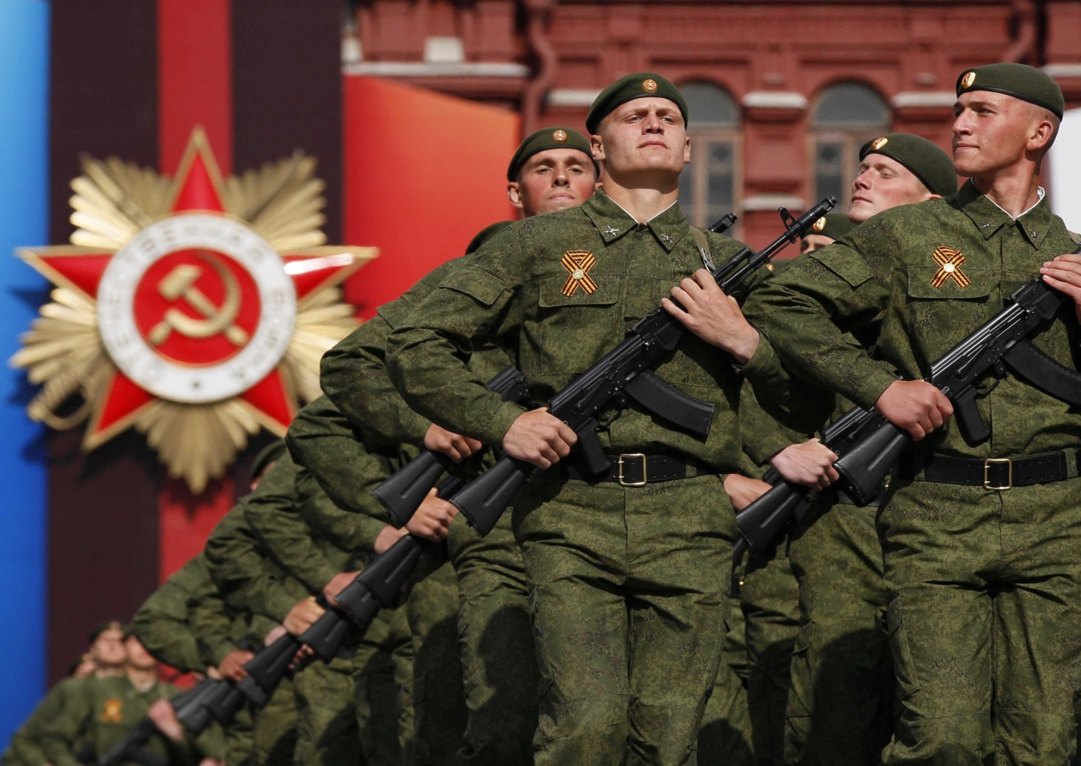
Защитники Отечества

Slide 9


Slide 10


Slide 11


Slide 12
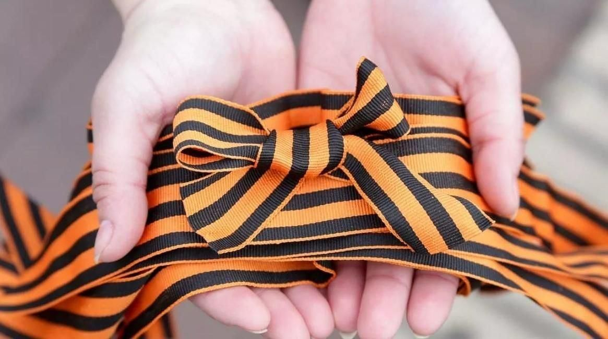
Спасибо за внимание!

